Slide 1
Gestione Pronto soccorso tor vergata
Eugenio Di Gaetano - 0349278, Marco Lorenzini - 0353515

Slide 2
AGENDA
Introduzione
Modello
Verifica
Validazione
Simulazione
Modello Migliorativo
Considerazioni sul personale
Considerazione sugli accessi
Risultati

Slide 3
1. INTRODUZIONE
Contesto
Funzione:
Assistenza urgente e non programmabile
Gestione pazienti in arrivo diretto o tramite ambulanza
Processo di Gestione:
Triage Iniziale: Assegnazione priorità (Rosso, Arancione, Azzurro, Verde, Bianco)
Prima Visita Medica: Valutazione e pianificazione trattamenti
Ulteriori Esami: Svolgimento ed ulteriore visita
Esito: Dimissione o ricovero per cure specialistiche

Slide 4
1. INTRODUZIONE
Problema
Dati di Attesa (Anno 2022) per il Pronto Soccorso del Policlinico Tor Vergata:
Livello 2 (Arancione): 57 minuti
Livello 3 (Azzurro): 164 minuti
Livello 4 (Verde): 154 minuti
Livello 5 (Bianco): 148 minuti
Criticità Identificate:
Tempi di attesa superiori ai limiti stabiliti dalle linee guida nazionali
Disallineamento tra domanda di servizi e capacità di risposta
Impatto negativo su qualità delle cure e sui risultati clinici, specialmente per urgenze intermedie

Slide 5
1. INTRODUZIONE
Obiettivo
Rispettare le Nuove Linee Guida (2019):
Livello 1 (Rosso): Accesso immediato
Livello 2 (Arancione): Accesso entro 15 minuti
Livello 3 (Azzurro): Accesso entro 60 minuti
Livello 4 (Verde): Accesso entro 120 minuti
Livello 5 (Bianco): Accesso entro 240 minuti
Strategie di Miglioramento:
Analizzare e ottimizzare i processi interni del Pronto Soccorso
Implementare miglioramenti senza aumentare il numero di medici
Migliorare l'efficienza operativa e la gestione dei flussi di pazienti

Slide 6
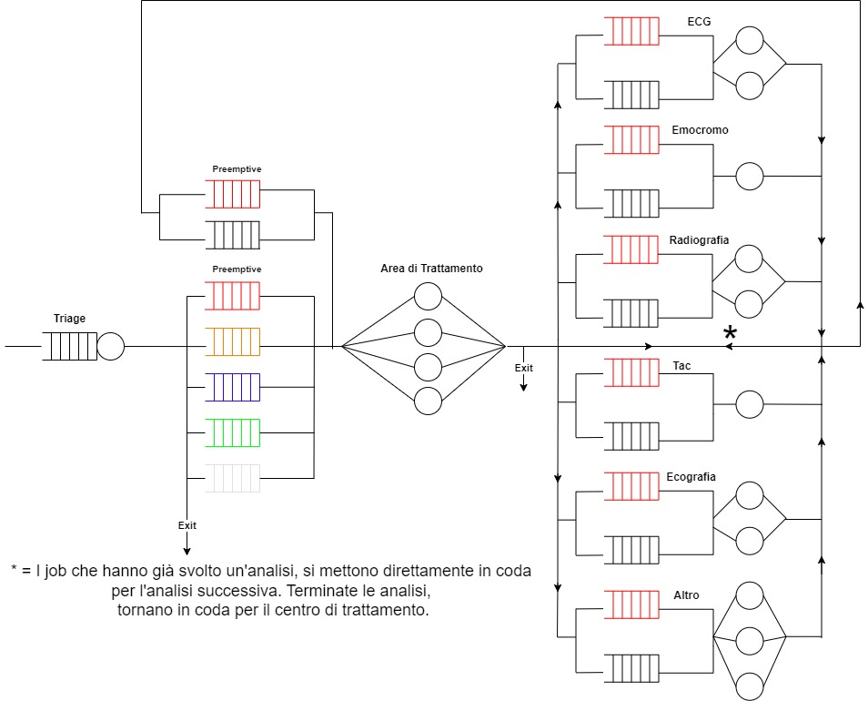
2. Modello
Modello concettuale
Astrazione:
Job = Paziente
Sistema = Insieme delle aree
Server Triage = Infermieri
Server Area di trattamento = Medici
Server Area di analisi = Specialisti
Eventi:
Ingresso in un centro
Uscita da un centro
Procedura:
Assegnazione codice
Prima visita
Assegnazione Esami
Dimissioni / Ospedalizzazione
Svolgimento Esami
Visita
Ulteriori esami -> 3.
Dimissioni / Ospedalizzazione

Slide 7
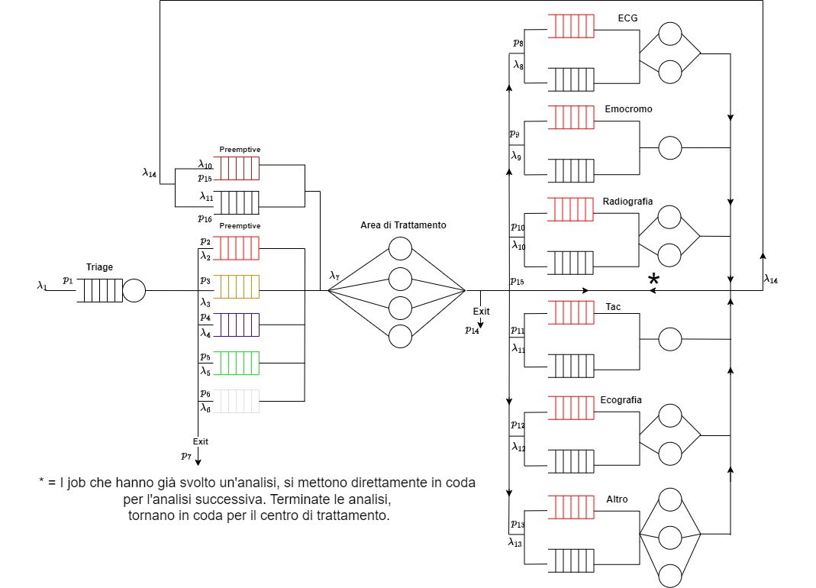
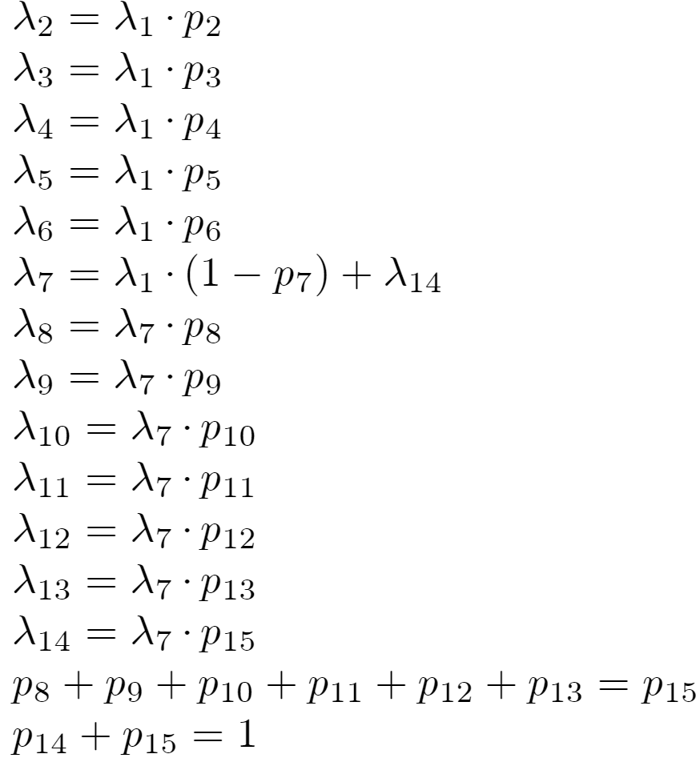
2. Modello
Modello delle specifiche

Slide 8
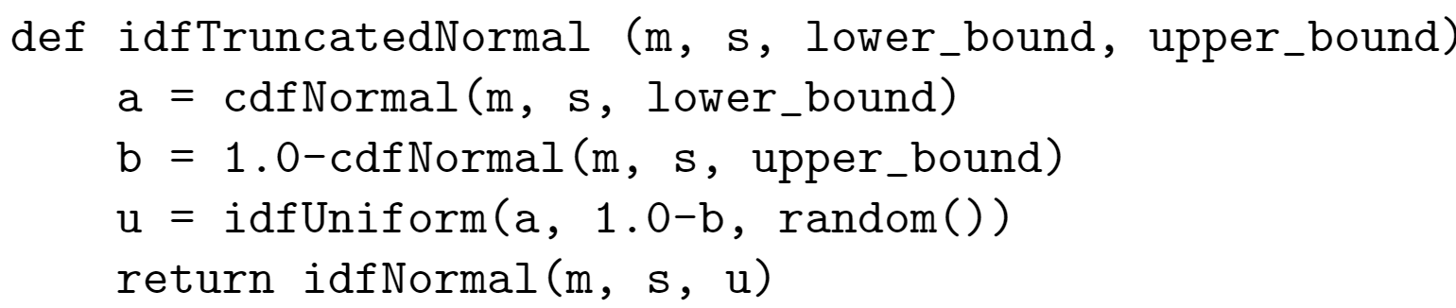
2. Modello
Modello computazionale
Struttura:
Directory controller: Logica della simulazione (gestione del Triage, del Trattamento e delle Aree di Analisi).
Directory model: Implementazione del singolo job come classe.
Directory utility: Facility e librerie esterne utilizzate.
Pseudo Random Numbers Generator:
Algoritmo di Lehmer
Approccio multi stream
Tempi di Servizo:
Normale Troncata

Slide 9
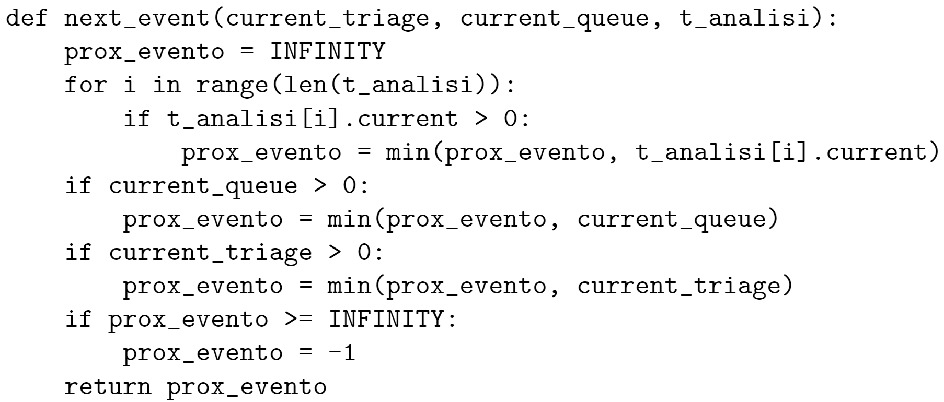
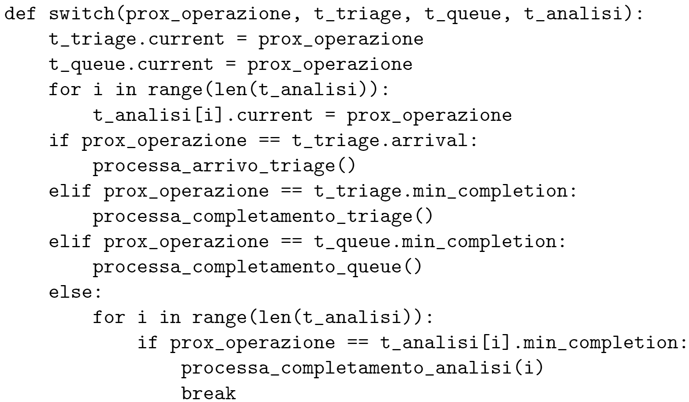
2. Modello
Modello computazionale
Logica degli eventi
Selezione prossimo evento
Esecuzione prossimo evento

Slide 10
3. Verifica
Assunzioni
Tempi di servizio esponenziali.
Code uniche senza distinzione di colore.
Il paziente non può spostarsi tra i vari centri di analisi.
Risultati analitici
Risultati simulazione
CENTRI | ρ | 𝐸[𝑇q] (min) | 𝐸[𝑇s] (min)
Triage | 0.5 | 5.65 | 11.15
Area di Trattamento | 0.23 | 52.42 | 68.42
ECG | 0.07 | 0.02 | 5.02
Emocromo | 0.17 | 1.02 | 6.02
Radiografia | 0.29 | 2.27 | 27.27
Tac | 0.18 | 5.52 | 30.52
Ecografia | 0.1 | 0.19 | 15.19
Altro | 0.43 | 0.79 | 35.79
CENTRI | ρ | 𝐸[𝑇q] (min) | 𝐸[𝑇s] (min)
Triage | 0.5 | 5.35 | 10.85
Area di Trattamento | 0.93 | 52.62 | 68.62
ECG | 0.07 | 0.08 | 5.08
Emocromo | 0.17 | 1.07 | 6.07
Radiografia | 0.33 | 1.69 | 26.69
Tac | 0.18 | 6.18 | 31.18
Ecografia | 0.11 | 0.59 | 15.59
Altro | 0.54 | 0.79 | 39.02

Slide 11
4. Validazione
Considerazioni
La complessità del sistema con molteplici centri e feedback rende necessarie delle semplificazioni.
La differenza tra i dati del report e i risultati della simulazione è attribuibile a variabilità e fattori non simulabili.
Report
Risultati simulazione
Codice rosso: 0 minuti
Codice arancione: 57 minuti
Codice azzurro: 164 minuti
Codice verde: 154 minuti
Codice bianco: 148 minuti
Codice rosso: 0 ± 0 minuti
Codice arancione: 44.8 ± 24.21 minuti
Codice azzurro: 83.65 ± 26.09 minuti
Codice verde: 207.08 ± 33.53 minuti
Codice bianco: 476.53 ± 259.4 minuti

Slide 12
5. Simulazione
Introduzione
Il QoS è basato sui tempi di attesa
Metrica utilizzata per le rappresentazioni grafiche:
Sebbene il QoS sia espresso in termini di tempi di attesa, presentiamo i risultati grafici usando la popolazione media.
Le due metriche sono direttamente correlate.
Vantaggio della Popolazione Media:
Rappresentazione grafica più chiara e intuitiva rispetto ai tempi di attesa
Possono essere tratte, con una interpretazione più immediata, le stesse conclusioni.

Slide 13
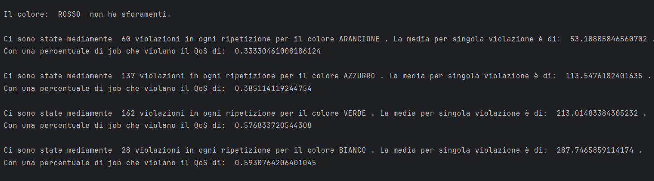
5. Simulazione
Simulazione ad orizzonte finito
Tecnica della replicazione
Durata simulazione: 1 settimana (10080 minuti)
64 Replicazioni
Intervallo di confidenza: 95%

Slide 14
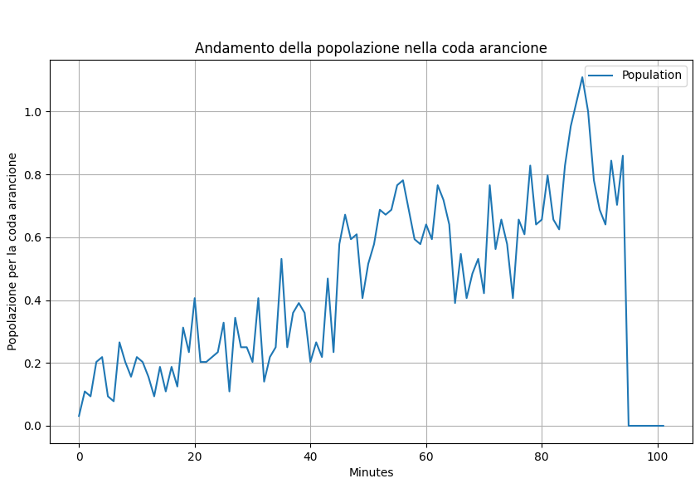
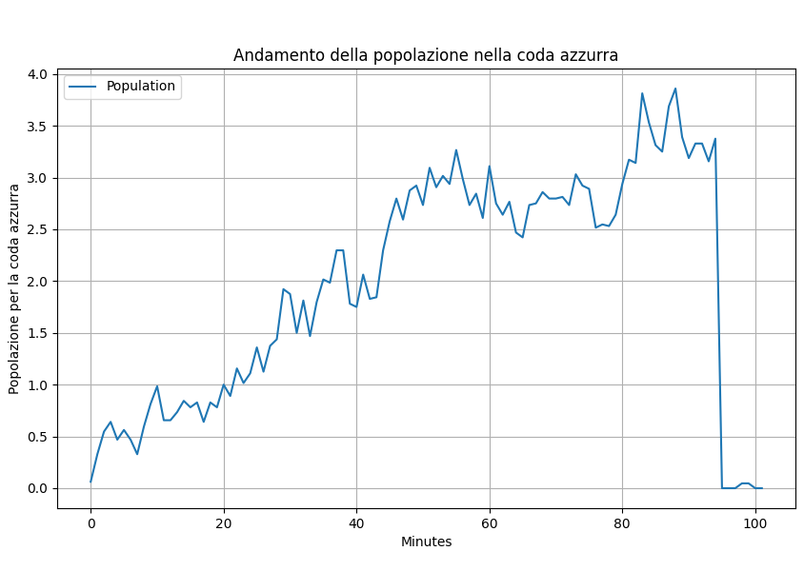
5. Simulazione
Simulazione ad orizzonte finito

Slide 15
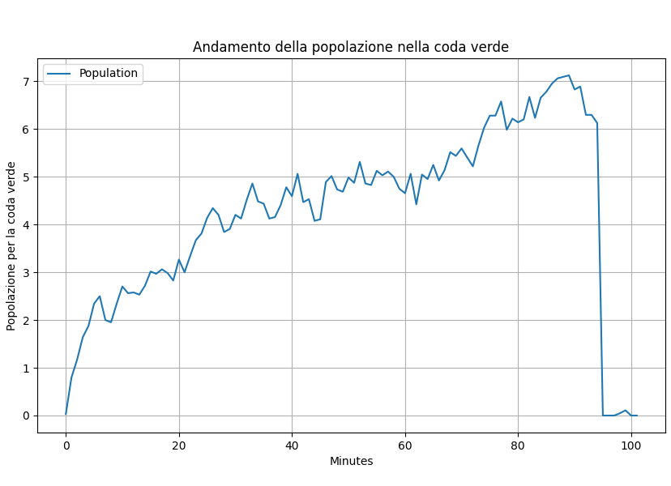
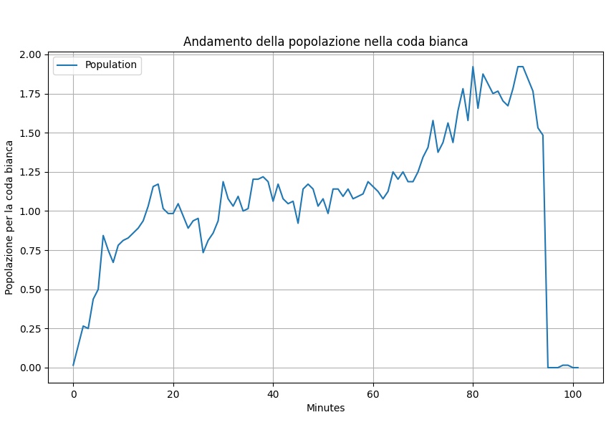
5. Simulazione
Simulazione ad orizzonte finito

Slide 16
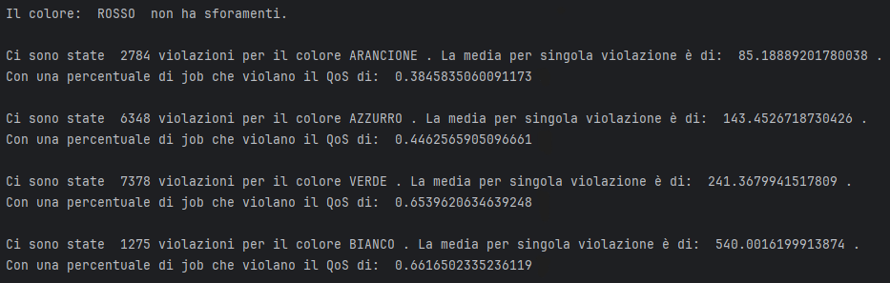
5. Simulazione
Simulazione ad orizzonte infinito
Tecnica batch means
Numero di batch(b): 64
Elementi per batch(k): 512
Intervallo di confidenza: 95%

Slide 17
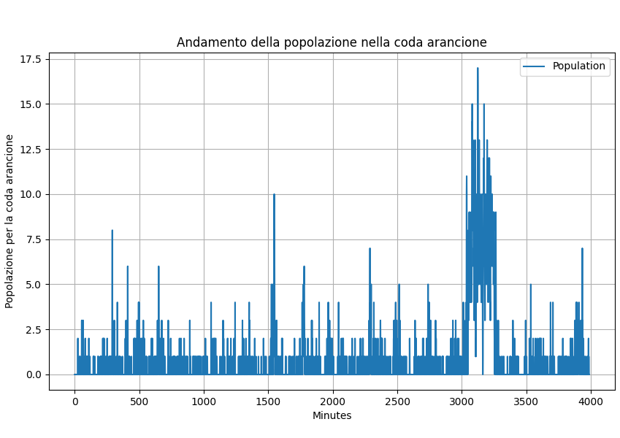
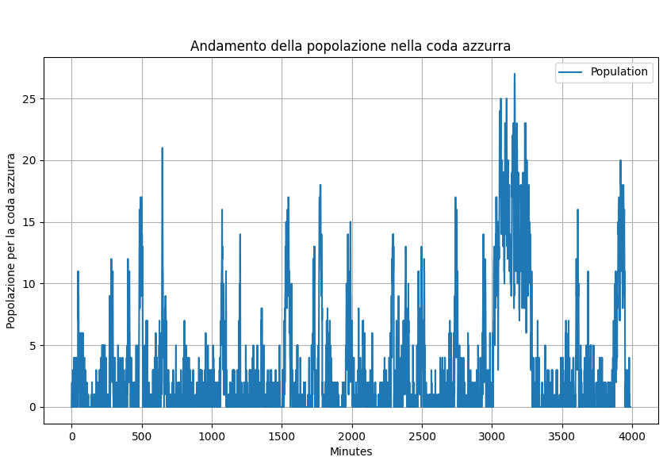
5. Simulazione
Simulazione ad orizzonte infinito

Slide 18
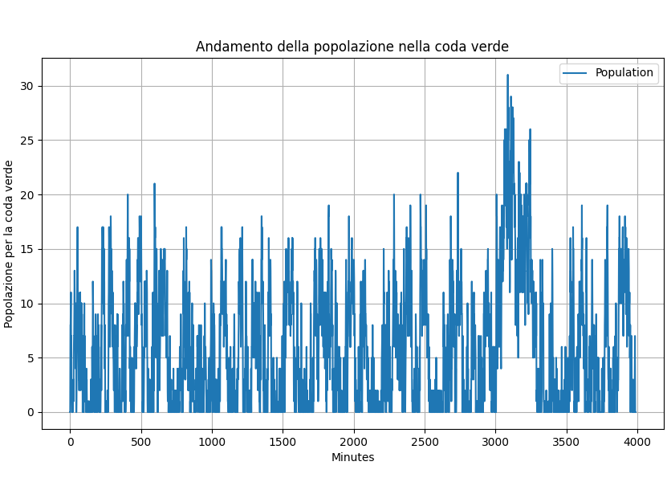
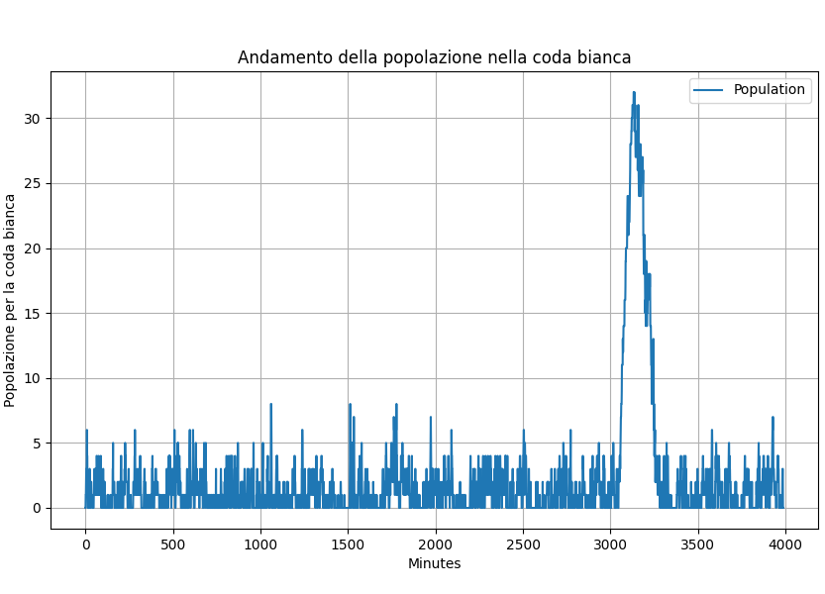
5. Simulazione
Simulazione ad orizzonte infinito

Slide 19
5. Simulazione
Considerazioni
Elevata percentuale di pazienti non trattati entro i tempi limite stabiliti
Orizzonte finito
Codice arancione: 33%
Codice azzurro: 38%
Codice verde: 59%
Codice bianco: 58%
Orizzonte infinito
Codice arancione: 38%
Codice azzurro: 45%
Codice verde: 65%
Codice bianco: 66%

Slide 20
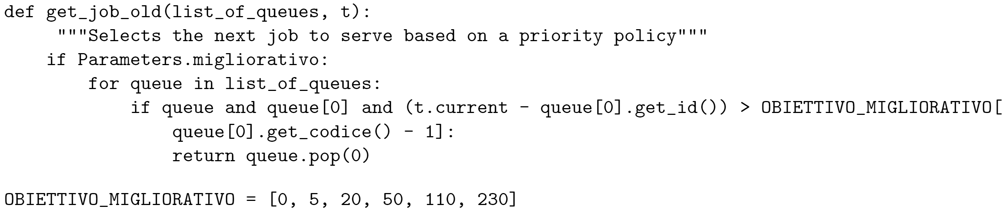
6. MODELLO MIGLIORATIVO
Introduzione
Nuovo tempo limite
Nuova policy di scheduling
Risorse inalterate

Slide 21
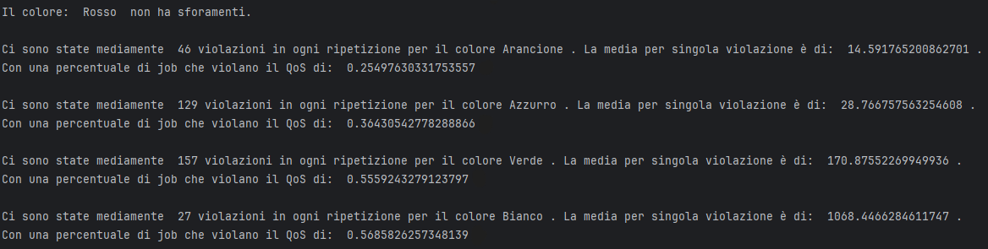
6. MODELLO MIGLIORATIVO
Simulazione ad orizzonte finito
Tecnica della replicazione
Durata simulazione: 1 settimana (10080 minuti)
64 Replicazioni
Intervallo di confidenza: 95%

Slide 22
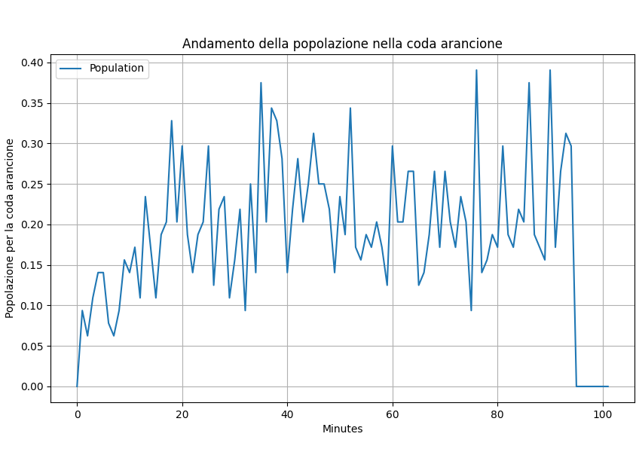
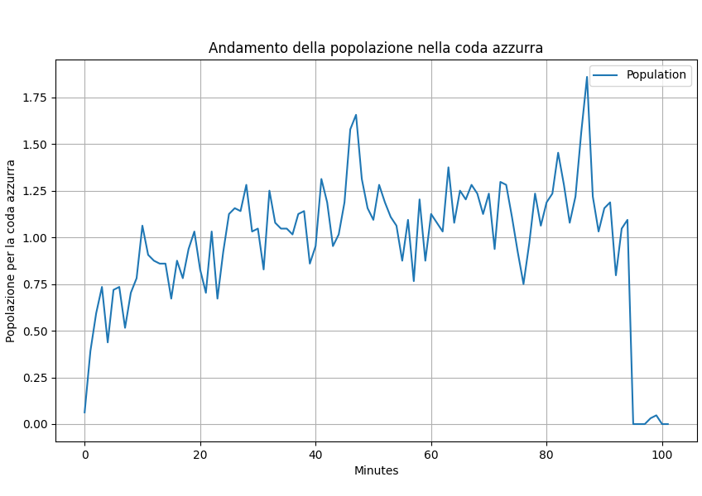
6. MODELLO MIGLIORATIVO
Simulazione ad orizzonte finito

Slide 23
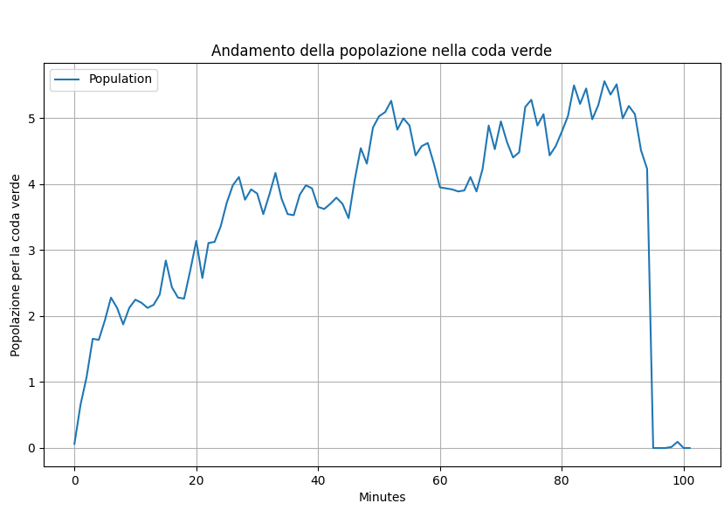
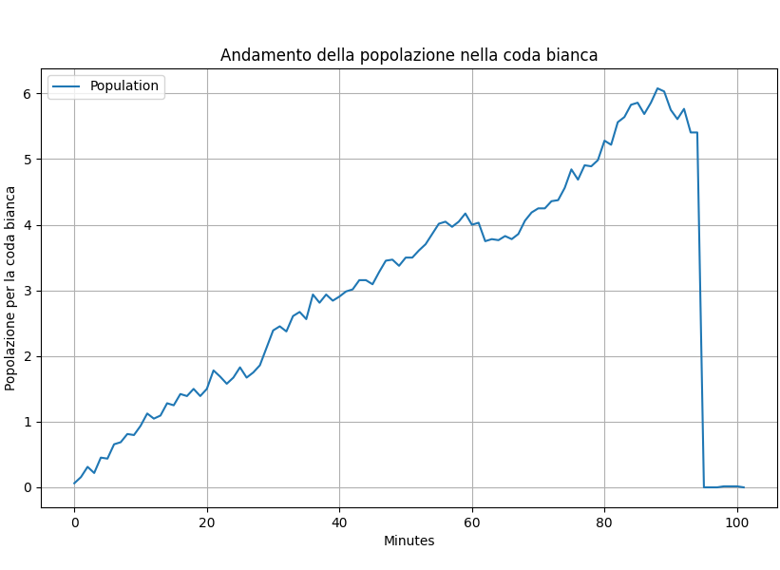
6. MODELLO MIGLIORATIVO
Simulazione ad orizzonte finito

Slide 24
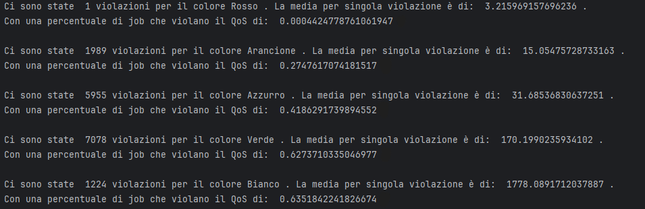
6. MODELLO MIGLIORATIVO
Simulazione ad orizzonte infinito
Tecnica batch means
Numero di batch(b): 64
Elementi per batch(k): 512
Intervallo di confidenza: 95%

Slide 25
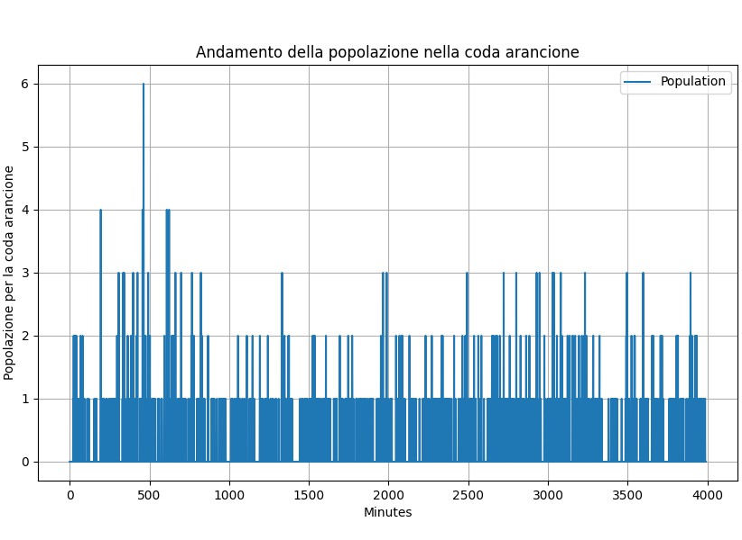
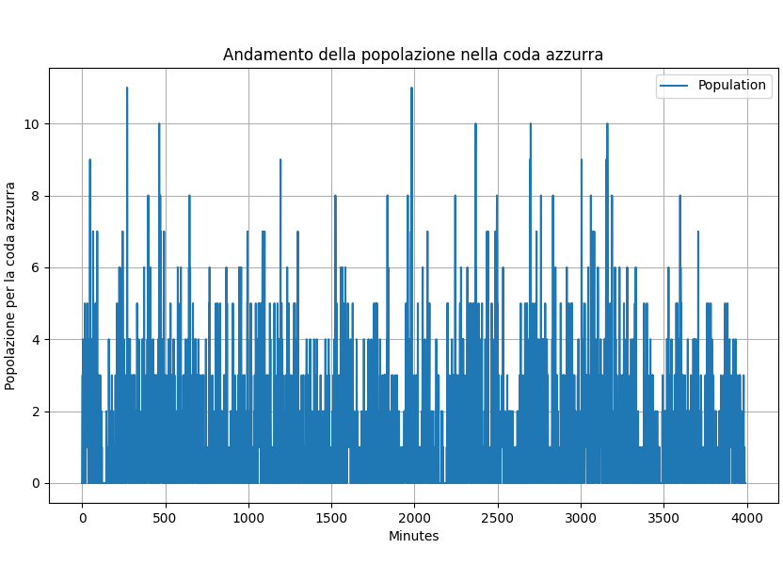
6. MODELLO MIGLIORATIVO
Simulazione ad orizzonte infinito

Slide 26
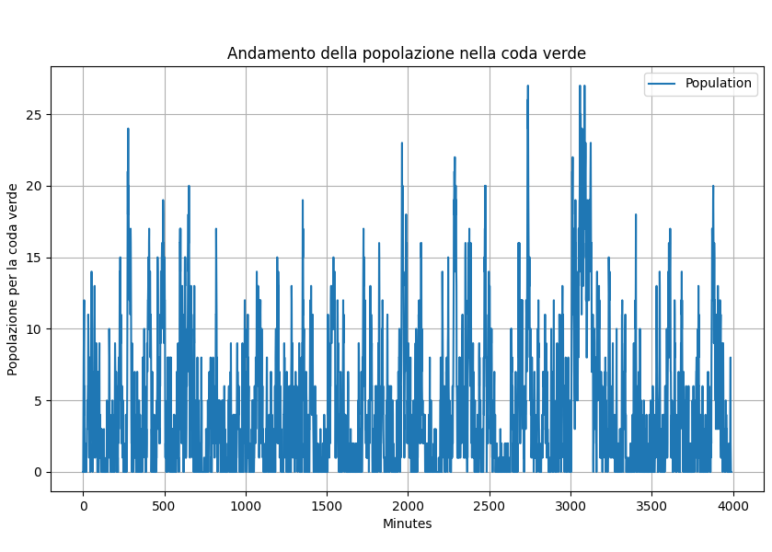
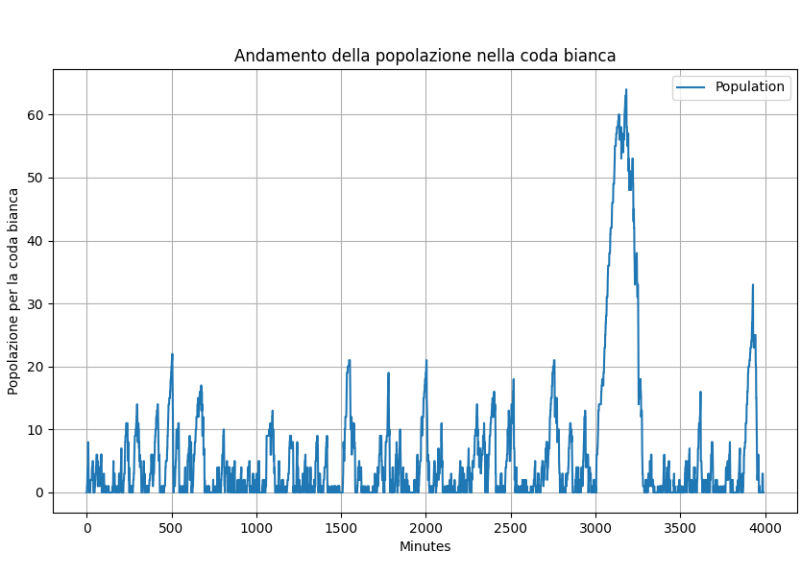
6. MODELLO MIGLIORATIVO
Simulazione ad orizzonte infinito

Slide 27
6. MODELLO MIGLIORATIVO
Considerazioni finali
Il modello migliorativo:
Ottimizza la gestione delle risorse.
Riduce le violazioni dei tempi di attesa.
Miglioramenti differenziati per livello di priorità, ma con riduzione complessiva delle attese.
Risultato:
Un sistema di pronto soccorso più efficiente e reattivo per tutti i codici di gravità.
Miglioramenti:
Arancione: 23,55%
Azzurro: 5,4%
Verde: 3,62%
Bianco: 4,13%

Slide 28
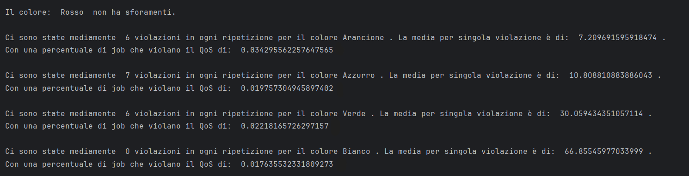
7. Considerazioni sul personale
Considerazioni sul personale
Scenario: Aggiunto un medico per turno
L’incremento del personale ha consentito di ridurre significativamente le violazioni, portandole vicine a 0.

Slide 29
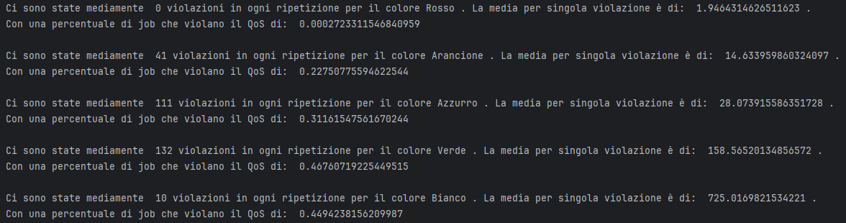
8. Considerazioni sugli accessi
Considerazioni sugli accessi
Scenario: Dimezzare il numero di accessi in codice bianco
Dimezzare gli accessi evitabili, identificati tramite il codice bianco, ci permette ridurre significativamente il numero di violazioni

Slide 30
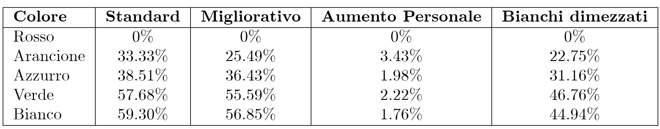
9. Risultati
Conclusioni
Con una gestione differente dello scheduling abbiamo un miglioramento che va dal 3% fino al 23%
Fondamentale, se il numero di accessi resta inalterato o aumenta nei prossimi anni, è aumentare il personale
Si evidenzia la necessità di diminuire gli ingressi mediante iniziative che facciano comprendere l’importanza di una struttura così importante che dovrebbe essere utilizzata solo in determinate circostanze

Slide 31
Grazie per l’attenzione
Eugenio Di Gaetano – Marco Lorenzini
Università degli Studi di Roma “Tor Vergata”
Facoltà di Ingegneria
https://github.com/MarcoLor01/PMCSN_Project

